Slide 1
CON31-C: Do not destroy a mutex while it is locked
Carlos Domínguez Martínez

Slide 2

Mutex
#include <threads.h>
// ...
mutex_create(...);
// ...
mutex_lock(...);
/*Intrucciones ejecutadas de forma secuencial*/
mutex_unlock(...);
// ...
mutex_destroy(...);

Slide 3
Código Erróneo
int do_work(void *arg) {
int *i = (int *)arg;
if (*i == 0) { // El primer hilo (id más bajo) crea el mutex
if (thrd_success != mtx_init(&lock, mtx_plain)) {
/* Manejar error */
}
printf("Hilo 0 crea mutex\n");
} else if (*i < max_threads - 1) { // Hilos intermedios acceden a la sección crítica
// Bloquear acceso a un solo hilo "reteniendo" el lock
if (thrd_success != mtx_lock(&lock)) {
/* Manejar error */
}
// Acceso secuencial protegido por el mutex (lock)
// Acceder a una estructura de datos compartida
printf("Hilo %d consigue la seccion criticca\n", *i);
// Liberar acceso para que entre el siguiente hilo que está esperando
if (thrd_success != mtx_unlock(&lock)) {
/* Manejar error */
}
} else { // El último hilo (id más alto) destruye el mutex
mtx_destroy(&lock);
printf("Hilo %d destruye mutex\n", *i);
}
return 0;
}
int main(void) {
thrd_t threads[max_threads];
printf("Creando hilos...\n");
//Crear y asignar una tarea a cada hilo
for (size_t i = 0; i < max_threads; i++) {
if (thrd_success != thrd_create(&threads[i], do_work, &i)) {
/* Manejar error */
}
}
// Esperamos a que los hilos acaben sus respectivas ejecuciones
for (size_t i = 0; i < max_threads; i++) {
if (thrd_success != thrd_join(threads[i], 0)) {
/* Manejar error */
}
}
printf("Tareas terminadas por todos los hilos\n");
return 0;
}

Slide 4
Motivación de la Propuesta
Según el C Standard destruir un mutex cuando un hilo está dentro de la sección crítica, producirá un comportamiento indefinido.
Uno de los posibles escenarios es que se destruya el mutex mientras un hilo está bloqueado en él, lo cual nos puede llevar a que este hilo se quede infinitamente bloqueado dentro de la sección crítica en la que estaba. También se podrían llegar a liberar recursos internos del sistema que nos conduzcan hacia accesos a memoria no válidos.
Por otro lado, los hilos que están esperando para conseguir el acceso a la región crítica pueden quedarse esperando infinitamente, o bien, conseguir un acceso ilegal, ya que se intentará manipular un recurso (el mutex) que no ha sido asignado. También es posible que estos hilos sean capaces de acceder sin sincronización al recurso que debería estar protegido por el mutex.

Slide 5
Vulnerabilidades
CWE-413: Improper Resource Locking
Un atacante puede aprovechar los comportamientos indefinidos al no tener en cuenta este problema para modificar sin permiso la estructura de datos que debería proteger el mutex. No ser respeta el acceso exclusivo al recurso.
CWE-667: Improper Locking
El mal uso de un mutex puede llevar a una modificación no prevista e invisible para el proceso original de los recursos protegidos. Además, puede llegar a causar bucles infinitos u otros problemas de bloqueo de recursos.
Estos problemas pueden acabar en una violación de la integridad de los datos compartidos, corrupción de memoria o incluso en una denegación de servicios (recursos bloqueados).

Slide 6
Código Corregido SEI CERT
int main(void) {
thrd_t threads[max_threads];
printf("Creando mutex e hilos...\n");
if (thrd_success != mtx_init(&lock, mtx_plain)) {
/* Manejar error */
}
for (size_t i = 0; i < max_threads; i++) {
if (thrd_success != thrd_create(&threads[i], do_work, &i)) {
/* Manejar error */
}
}
for (size_t i = 0; i < max_threads; i++) {
if (thrd_success != thrd_join(threads[i], 0)) {
/* Manejar error */
}
}
mtx_destroy(&lock);
printf("Tareas terminadas por todos los hilos y mutex destruido\n");
return 0;
}
int do_work(void *arg) {
int *i = (int *)arg;
if (thrd_success != mtx_lock(&lock)) {
/* Manejar error */
}
printf("Hilo %d consigue la seccion criticca\n", *i);
if (thrd_success != mtx_unlock(&lock)) {
/* Manejar error */
}
return 0;
}

Slide 7
Código Corregido OpenMP
void do_work(int arg) {
// Una sección critica de OpenMP es equivalente a un área protegida
// por un mutex. Solo un hilo permanecerá dentro a la vez
#pragma omp critical
{
/* Acceso estructuras de datos comparidas */
printf("Hilo %d consigue la seccion criticca\n", arg);
}
}
int main(void) {
printf("Creando mutex e hilos...\n");
// Se inicia una sección paralela de OpenMP, lo que hace que cada hilo
// ejecute el código de su interior de forma independiente.
// De esta forma se están intentando usar MAX_THREADS hilos, aunque en caso
// de no tener tantos cores disponibles solo se usarán los que sí lo estén.
// Todas las variables externas usadas dentro de esta sección paralela
// por defecto serán compartidas, mientras que las creadas dentro por defecto
// serán privadas de cada hilo.
#pragma omp parallel num_threads(MAX_THREADS)
{
int thread_id = omp_get_thread_num();
do_work(thread_id);
}
printf("Tareas terminadas por todos los hilos y mutex destruido\n");
return 0;
}

Slide 8
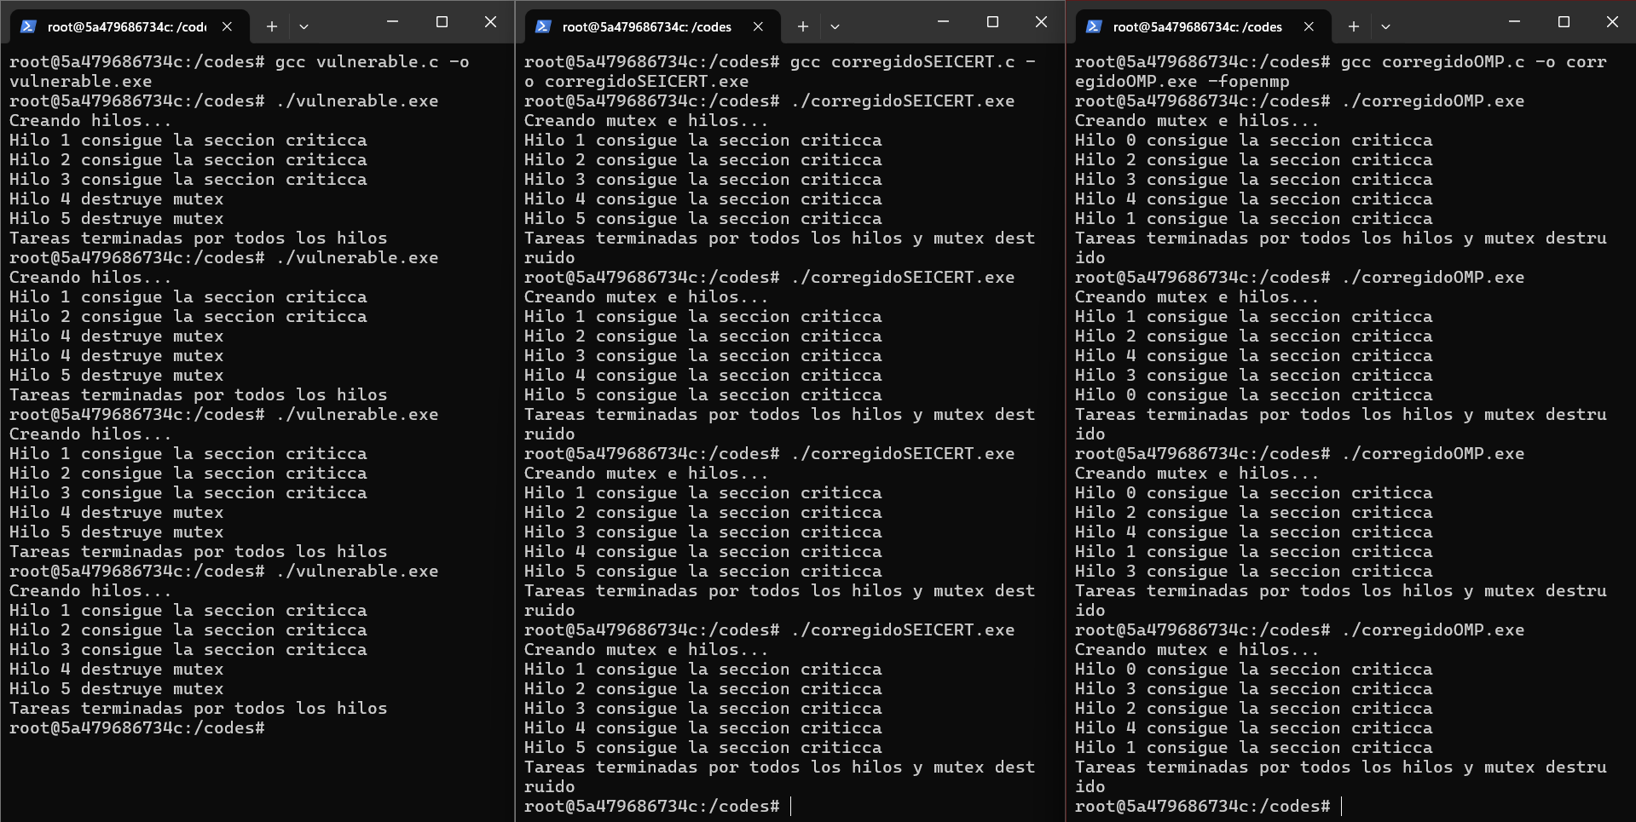
Salidas

Slide 9
Conclusiones
Asegurarnos de crear y destruir las herramientas de bloqueo de hilos o recursos compartidos cuando es debido.
Intentar utilizar herramientas que gestionen estos recursos de una forma más automática siempre que sea posible (por ejemplo, OpenMP o MPI). Esto nos permite abstraernos de problemas de bajo nivel como la gestión de los mutex.

Slide 10
Referencias
https://wiki.sei.cmu.edu/confluence/display/c/CON31-C.+Do+not+destroy+a+mutex+while+it+is+locked
https://help.klocwork.com/2024/en-us/reference/cert.conc.mutex.destroy_while_locked.htm
https://cwe.mitre.org/data/definitions/413.html
https://cwe.mitre.org/data/definitions/667.html
https://www.ibm.com/docs/it/aix/7.1?topic=programming-using-mutexes
https://www.ibm.com/docs/en/zos/2.4.0?topic=processing-pragma-omp-critical

